Slide 1

Sharpest++
(Chapter 35. Move Semantics)
Notes:
Summary by nErumin(@Github)

Slide 2

Item 1. R-value Reference
C++11의 가장 중요한 특징 중 하나는, 객체를 복사하지 않고 이동하는 것이 가능해진 것이다.
객체가 복사되고 바로 소멸되는 경우, 객체를 복사하는 대신 이동하게 되면 성능상의 이익을 볼 수 있다.
자원을 공유하는 것이 아닌 소유하는 클래스 객체의 경우, 복사는 금지되지만 이동은 가능할 수 있다.
복사가 금지되는 객체도 이동이 가능하다면, STL 컨테이너의 요소로 사용이 가능하다.
Notes:
Note) 예를 들어, string/shared_ptr은 이동과 복사를 모두 지원하지만, I/O와 unique_ptr은 이동은 허용되어 있되 복사가 금지되어 있다.

Slide 3
Item 1. R-value Reference
이동 연산을 지원하기 위해, C++11에서 우변 값 참조자(Rvalue reference)가 추가되었다.
우변 값 참조자는 우변 값과 결합해야 하는 참조자로, ‘&&’로 표현된다.
즉, 임시 객체와 같은 곧 소멸되는 객체로만 참조자와 결합이 가능하다.
곧 소멸되는 객체와 결합한다는 점 때문에, 우변 값 참조자를 통해 다른 객체에 자원을 자유롭게 이동시킬 수 있다.
우변 값 참조자 역시 좌변 값 참조자처럼 단지 객체에 대한 다른 이름에 불과하다.
Notes:
Note) 표현식은 크게 좌변 값 표현식과 우변 값 표현식으로 나뉘며, 각 표현식은 자신에게 맞는 값을 요구하거나 반환할 수 있다.

Slide 4
Item 1. R-value Reference
우변 값 참조자와 좌변 값 참조자는 어떤 점에서 다를까?
좌변 값 표현식은 객체의 정체성을 참조하고, 우변 값 표현식은 객체의 값을 참조한다.
좌변 값 참조자와 달리, 우변 값 참조자는 상수 표현식이나 우변 값을 반환하는 표현식과 결합할 수 있다.
각 참조자와 결합할 수 있는 표현식에는 어떤 것들이 있을까?
대입과 색인 연산, 역참조, 전위 증가/감소 연산자와 좌변 값 참조자를 반환하는 함수는 모두 좌변 값을 반환하는 표현식으로, 좌변 값 참조자와 결합이 가능하다.
산술/연관/비트 연산과 후위 증가/감소 연산자, 비참조자 타입을 반환하는 함수는 모두 우변 값을 반환하는
표현식으로, 우변 값 참조자와 결합이 가능하다.
Notes:
Note) 우변 값 참조자는 좌변 값 참조자처럼 좌변 값과 직접적으로 결합할 수는 없다.
Note) 흔히, 좌변 값과 우변 값을 구별하기 위해서는 해당 표현식 결과의 주소 값을 취할 수 있는지 생각하면 된다. 다만, 이는 완벽한 방법이 아니다.

Slide 5
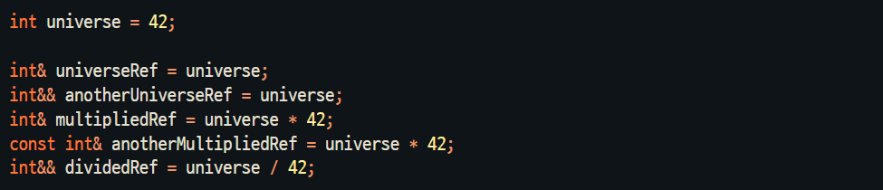
Item 1. R-value Reference
Q. 아래 코드에서, 옳은 것과 틀린 것을 찾아보자!
좌변 값은 객체의 지속적인 상태를 유지하지만, 우변 값은 표현식에서 생성된 상수/임시 객체이다!
이 점 때문에, 우변 값 참조자는 다른 객체로의 자원 인계가 자유롭다.
Notes:
A. 1, 4, 5번째 참조자만 유효하다.

Slide 6
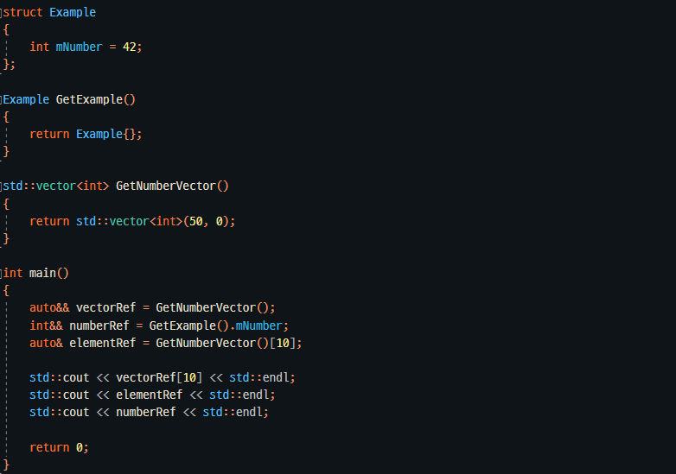
Item 1. R-value Reference
Q. 아래 코드의 문제점을 모두 찾아보자.
Notes:
A. ‘elementRef’는 Dangling Reference이므로 참조하면 안된다.

Slide 7
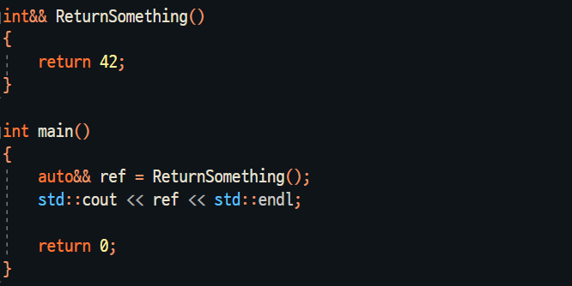
Item 1. R-value Reference
우변 값이 참조 초기화를 통해 우변 값 참조자와 결합할 경우, 값의 수명이 연장된다.
우변 값 일부(Subobject)와 우변 값 참조자가 결합한 경우에도, 값의 수명이 연장된다.
단, 수명 연장은 우변 값 참조자와 우변 값이 직접적으로 결합한 경우에만 이루어진다.
Q. 아래 코드의 문제점은 무엇일까?
Notes:
main 함수의 ‘ref’는 Dangling 참조자이다.
Note) 참조자에서 참조자를 결합할 경우에는 수명이 연장되지 않는다.
Note) 함수 매개변수에 임시 객체를 결합하는 경우에도, 함수 호출식을 포함한 표현식이 끝나면 객체의 수명이 끝난다.

Slide 8

Item 1. R-value Reference
Q. 아래의 코드는 유효할까?
변수 표현식은 좌변 값 표현식이다!
비록 우변 값 참조자 타입의 변수라고 해도, 그 표현식 자체는 좌변 값이므로 우변 값 참조자와 결합할 수 없다.
Notes:
A. 유효하지 않다.
Note) 변수를 피연산자가 하나이며, 연산자가 없는 표현식이라고 생각해보면 된다.

Slide 9

Item 1. R-value Reference
Q. 좌변 값을 우변 값 참조자와 결합시키는 방법은 없을까?
utility 헤더 속 표준 라이브러리인 move 함수를 사용할 수 있다.
move 함수는 지정된 객체에 대한 우변 값 참조자를 반환하는 동작을 수행한다.
move 함수를 호출하는 것은 컴파일러에게 해당 객체를 우변 값으로 처리하도록 요청하는 것과 같다.
move 함수 호출 후, 이동이 일어난 객체에 대해서는 아무런 가정도 할 수 없으므로 사용하지 말아야 한다.
Notes:
슬라이드 참고.
Note) move 함수는 특히 std 네임스페이스 한정자를 붙이고 사용하는 것이 좋은데, 이는 잠재적인 이름 충돌을 막기 위해서이다.

Slide 10
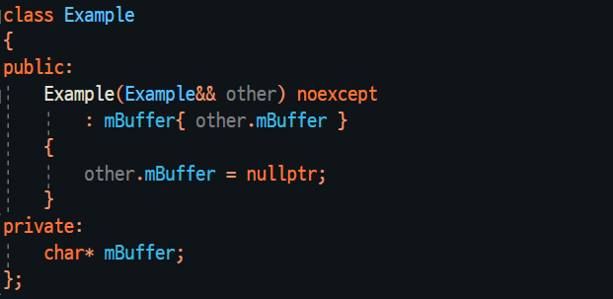
Item 2. Move Constructor
클래스에 이동 생성자를 정의함으로써, 객체 생성 시 이동 연산을 지원하게 만들 수 있다.
인자로 주어진 객체에서 자원을 복사하는 것보다 이동시킨다는 것을 제외하면 복사 생성과 비슷하다.
Notes:
Note) 이동 생성자 역시, 첫 매개변수를 제외한 매개변수를 추가로 가질 수 있다. 단, 그런 매개변수는 반드시 기본 값을 가지고 있어야 한다.

Slide 11
Item 2. Move Constructor
Q. 이동 생성자를 정의할 때 주의해야 할 것에는 어떤 것이 있을까?
이동이 일어난 객체(즉, 생성자의 인자)를 소멸시켜도 아무런 문제가 발생하지 말아야 한다.
예외가 발생하지 않는 이동 연산이라면, 예외가 발생하지 않음을 noexcept를 통해 컴파일러에 알려야 한다.
Q. 이동 연산의 예외 발생 유무는 표준 라이브러리의 수행 성능에 영향을 줄 수도 있다.
예외가 발생할 수 있다면, 라이브러리에서 이에 대응하기 위해 여분의 일을 처리해야 하기 때문이다.
가장 대표적인 예로는, STL 컨테이너 라이브러리를 들 수 있다.
Notes:
Note) 보통은 이동 연산은 자원을 할당하는 작업이 없기 때문에 예외가 발생되지 않는 경우가 대부분이다.

Slide 12

Item 2. Move Constructor
Q. 아래 코드에서, 이동 연산의 예외 발생 유무가 어떤 영향을 줄 수 있을까?
Notes:
A. vector에서 메모리 재할당이 일어날 때, 새 메모리 공간으로 객체들을 이동해야 한다. 그런데, 삽입 연산은 강한 예외 안전성을 구현하기 때문에 요소 타입의 이동 연산이 예외를 발생시킬 수 있다면 복사 생성으로만 객체를 이동시켜야 한다.

Slide 13
Item 3. Move Assignment
이동 대입 연산자는 같은 타입의 객체끼리 대입이 일어날 때, 상황에 따라 일어나는 이동 연산을 정의한다.
이동 대입 연산자를 정의할 때는 다음과 같은 점을 주의해야 한다.
이동 생성자와 마찬가지로, 연산이 예외를 발생시키지 않을 경우에는 noexcept로 선언하는 것이 좋다.
이동 대입 연산자 역시, 복사 대입 연산자처럼 자가 대입(Self-assignment)에 대한 대응책이 있어야 한다.
Notes:
Note) 이동 대입 연산자 역시, 복사 대입 연산자와 비슷하게 소멸자와 이동 생성자의 작업이 뒤섞인 형태를 띈다.

Slide 14
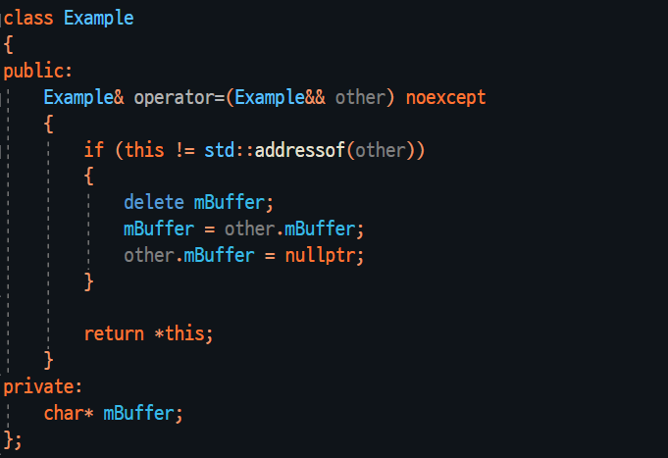
Item 3. Move Assignment
아래의 코드를 분석해보자.
Notes:
Note) 정상적인 코드이다.

Slide 15
Item 3. Move Assignment
이동 연산에서, 이동이 일어난 객체는 반드시 소멸 가능한 상태로 남아야 한다.
이동 연산 자체로는 이동이 일어난 객체를 무조건 소멸시킬 수 없다.
즉, 때로는 이동 연산이 일어난 후에 이동 객체가 소멸되는 경우가 존재한다.
이런 점 때문에, 이동 연산에서는 이동 객체가 소멸자를 실행할 수 있는 상태임을 보장해야 한다.

Slide 16
Item 3. Move Assignment
이동 연산에서, 이동이 일어난 객체는 반드시 유효한 객체로 남아야 한다.
즉, 객체에 새 값을 지정하거나 현재 상태에 의존하지 않는 다른 방법으로 사용하는 것이 가능해야 한다.
다만, 이동 연산이 이동 객체에 남아있는 값에 대해 만족해야 하는 조건은 없다.
이동 연산 후, 이동 객체는 유효하며 소멸 가능한 상태이지만 값에 대해선 어떤 가정도 할 수 없다.
Notes:
Note) 유효한 객체의 예로는, string 객체는 이동 후에도 empty와 size와 같은 멤버 함수를 아무런 문제 없이 호출할 수 있음을 들 수 있다. (다만, 그 값은 보장할 수 없다.)

Slide 17
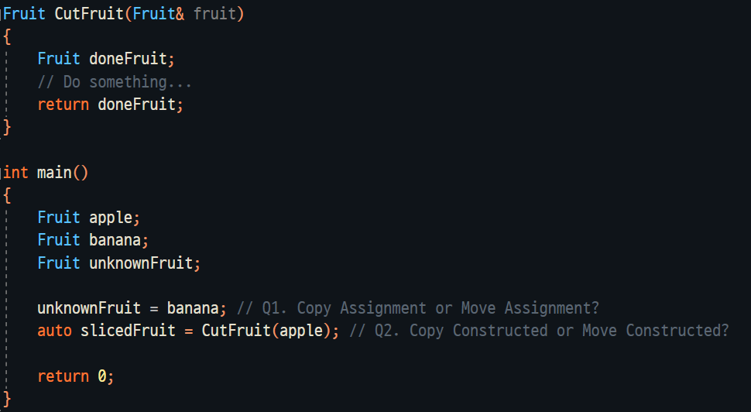
Item 3. Move Assignment
Q. 아래 코드의 각 문제에 답해보자.
함수 일치 과정을 통해 적절한 연산을 선택하여 수행한다.
Notes:
A. 첫째는 복사, 둘째는 이동 연산이다. 둘째가 이동 연산인 이유는 const로 변환하는 것보다는 우변 값 참조자가 정확히 일치하기 때문이다.
Note) 만일 예제에서 복사 연산만 정의되어 있었다면, 이동 연산은 합성되지 않으므로 함수 일치를 통해 좌변 값/우변 값 상관없이 복사 연산이 이루어진다.
이동 연산 대신 복사 연산이 일어나도, 객체를 유효한 상태로, 소멸 가능한 상태로 두는 조건은 만족시켜야 한다. 그러나 보통 이는 일반적으로 복사 연산이면 모두 부합하는 조건이다.

Slide 18
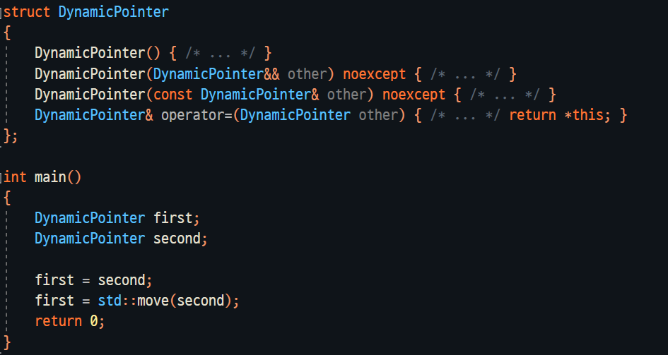
Item 3. Move Assignment
Q. 아래 코드에서, 대입 연산자의 매개변수가 복사/이동 중 어느 방식으로 생성이 될지 생각해보자.
Notes:
A. 첫째는 복사 생성, 둘째는 이동 생성 (이전처럼 함수 일치 과정을 통해 이동 연산이 선택된다.) 이다. 이처럼, 복사-교환 기법으로 만들어진 복사 대입 연산자는 이동 대입 연산자의 역할도 겸할 수 있다.

Slide 19
Item 4. Synthesized Move Operator
복사 연산처럼, 클래스에서 이동 연산을 정의하지 않으면 컴파일러에서 이를 합성한다.
단, 이동 생성자와 이동 대입 연산자의 합성은 복사 연산과는 상당히 다르다.
복사 연산과 달리, 일부 클래스에서는 컴파일러가 이동 연산을 합성하지 않는다.
복사 연산에서 연산을 명시적으로 정의하지 않으면 삭제된 함수로라도 합성하는 것과 대조적이다.
클래스에서 복사 제어 멤버를 하나라도 정의할 경우, 컴파일러는 이동 연산을 전혀 합성하지 않는다.
이러한 이유로, 일부 클래스는 이동 연산자와 이동 대입 연산자가 아예 존재하지 않는다.
이동 연산이 정의되지 않은 클래스의 객체에 우변 값 표현식으로 대입/생성을 시도하면, 복사 연산이 일어난다.
Notes:
Note) 이동 연산이 정의되지 않았을 때, 복사 연산으로 대체가 가능한 이유는 일반적으로 복사 연산의 피연산자가 const 객체에 대한 참조자로 이루어지기 때문이다.

Slide 20
Item 4. Synthesized Move Operator
컴파일러는 아래와 같은 상황일때만, 이동 생성자/이동 대입 연산자를 합성한다.
클래스가 어떠한 복사 제어 멤버도 명시적으로 정의하지 않는다.
클래스의 모든 비정적 데이터 멤버가 이동이 가능하다.
Q. 이동이 가능한 데이터 멤버라는 것은 무엇일까?
내장 타입의 데이터 멤버는 모두 이동이 가능하다.
클래스 타입의 데이터 멤버는 해당 타입이 이동 연산을 정의하고 있어야 이동이 가능하다고 여겨진다.
Notes:
A. 슬라이드 참고.

Slide 21
Item 4. Synthesized Move Operator
Q. 이동 연산도 삭제된 함수로 정의할 수 있을까?
결코 바람직하지 않지만, 다른 함수처럼 delete 키워드를 사용하면 삭제된 함수로 정의할 수 있다.
이동 연산은 컴파일러에서 절대로 암시적으로 삭제된 함수로 정의하지 않는다.
즉, 컴파일러가 암시적으로 합성한 이동 연산들은 절대로 삭제된 함수가 아니다.
단, 명시적으로 default를 통해 합성 버전을 요청할 때는 삭제된 함수로 정의될 수도 있다.
Notes:
슬라이드 참고.
Note) 복사 연산은 지원하나 명시적으로 이동 연산이 필요치 않은 경우는 많지 않다.
Note) 클래스에서 이동 연산을 하나라도 정의하면 해당 클래스의 합성 복사 연산은 모두 삭제된 것으로 정의된다.
즉, 이동 연산을 정의한 클래스에서는 보통 반드시 복사 연산도 정의해야 한다.

Slide 22
Item 4. Synthesized Move Operator
명시적으로 요청한 이동 연산이 삭제되는 경우는 어떤 것들이 있을까?
모든 비정적 데이터 멤버가 이동이 가능하지 않을 때, 이동 연산은 삭제된 것으로 정의된다.
자기 자신의 이동 연산 멤버를 삭제했거나, 이동 연산 멤버에 접근할 수 없는 데이터 멤버가 있다면
이동 연산은 삭제된 것으로 정의된다.
자기 자신의 소멸자를 삭제하거나 소멸자에 접근할 수 없는 멤버가 있다면 이동 생성자는 삭제된 것으로 정의된다.
const/참조자로 선언된 멤버가 클래스에 존재하면 이동 대입 연산자는 삭제된 것으로 정의된다.
Notes:
Note) 모든 멤버가 이동이 가능하지 않다는 것은, 복사 연산은 정의하지만 이동 연산은 정의하지 않는 경우와 복사 연산을 정의하지 않았으나 컴파일러에서 이동 연산을 합성할 수 없는 멤버가 존재하는 경우를 말한다.

Slide 23
Item 5. Move Iterator
C++11부터 STL 라이브러리는 이동 연산을 위한 이동 반복자 어댑터를 지원한다.
이동 반복자는 반복자의 역참조 연산자의 행동이 변경된 반복자이다.
일반적인 반복자는 역참조 연산에서 좌변 값을 반환하지만, 이동 반복자는 역참조 연산에서 우변 값을 반환한다.
이 점을 제외하면, 다른 반복자 연산들은 보통의 반복자 연산과 동일하게 동작한다.
Notes:
Note) 사실 복사 연산은 지원하나 명시적으로 이동 연산이 필요치 않은 경우는 많지 않다.
Note) 클래스에서 이동 연산을 하나라도 정의하면 해당 클래스의 합성 복사 연산은 모두 삭제된 것으로 정의된다.
즉, 이동 연산을 정의한 클래스에서는 보통 반드시 복사 연산도 정의해야 한다.

Slide 24
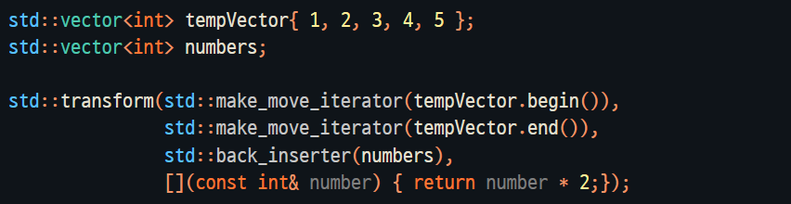
Item 5. Move Iterator
아래 코드를 분석해보자.
Notes:
Note) 표준 STL 라이브러리에서 어떤 알고리즘이 이동 반복자와 사용될 수 있다/없다를 보장하지는 않는다.
Note) 이동 연산의 특성상, 객체의 이동은 출발지 객체를 알 수 없는 상태로 변환할 수 있으므로 이동 반복자를 사용할 때는 알고리즘 함수에서 요소를 대입하거나 사용자 정의 함수로 요소를 전달한 후에, 그 알고리즘에서 더 이상 그 요소에 접근하지 않음이 확신할 때만 사용하는 것이 좋다.
Note) 항상 이동 연산은 신중하게 사용해야 한다. 이동이 일어난 객체는 알 수 없는 상태에 놓이는 점 때문이다.

Slide 25
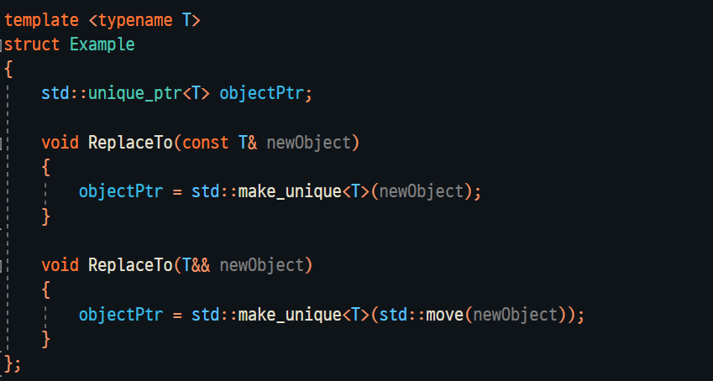
Item 6. Move Operation And DRY
함수를 작성할 때, 복사/이동 연산을 둘 다 지원하면 성능 이득을 볼 수 있다.
코드는 복사/이동 생성을 모두 지원하지만, 중복되는 코드가 발생한다.
Notes:
Note) 매개변수를 보통 const T&&나 T&로 정의하는 경우는 드물다. 이동 연산의 경우 어쨌든 본질적으로 자원이 이동해야 하며, 복사 연산의 경우도 해당 객체의 내용이 복사될 뿐 객체 자체에는 영향을 미치지 않기 때문이다.

Slide 26
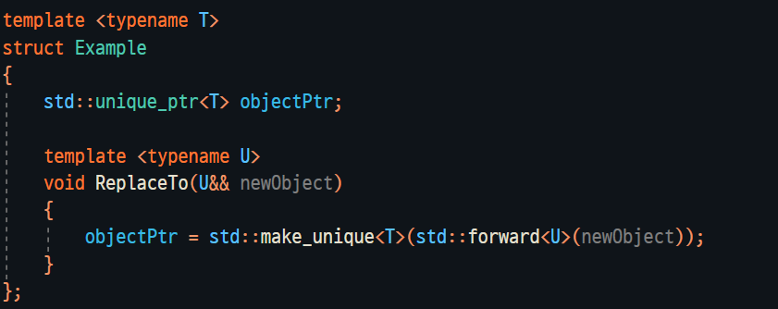
Item 6. Move Operation And DRY
템플릿을 활용하면, 복사/이동 연산을 모두 지원하면서 코드 중복이 없는 함수를 만들 수 있다.

Slide 27
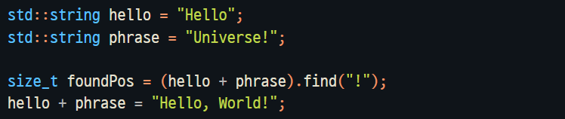
Item 7. Reference Qualifier
보통은 객체의 좌변 값/우변 값 여부에 관계없이 객체의 멤버 함수를 호출할 수 있다.
Q. 코드 마지막 라인의 의미는 무엇일까?
Notes:
임시 객체에 대한 대입 연산. 의미는 없다.
Note) 표준 라이브러리의 경우 하위 호환성 때문에 어쩔 수 없이 유지하고 있는 경우가 많다.

Slide 28
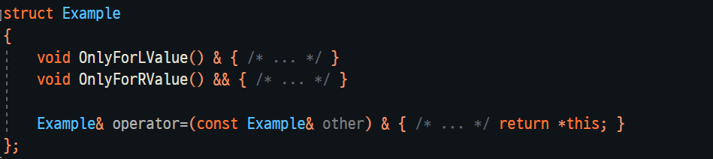
Item 7. Reference Qualifier
좌변 값/우변 값에 따라 호출 가능 여부를 다르게 하기 위해, 참조 한정자를 사용할 수 있다.
이 클래스의 객체는 객체가 좌변 값일 때만 대입 연산이 허용된다.

Slide 29
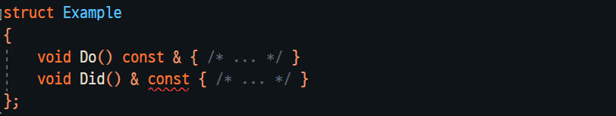
Item 7. Reference Qualifier
멤버 함수에 참조 한정자와 const 한정자를 같이 사용하는 것도 가능하다.
단, 반드시 const 한정자가 참조 한정자보다 먼저 나와야 한다.

Slide 30
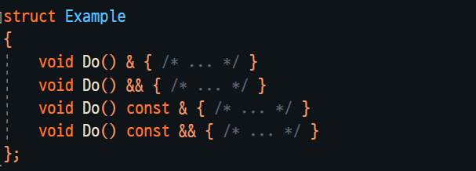
Item 7. Reference Qualifier
const 한정자처럼, 참조 한정자에 따라서 멤버 함수를 다중 정의(Overloading)할 수도 있다.
const 한정자와 조합 여부에 따라서 멤버 함수를 다중 정의하는 것도 가능하다.
단, 다중 정의된 버전 중 하나라도 참조 한정자가 있을 경우, 나머지 버전도 반드시 참조 한정자를 사용해야한다.
Notes:
Note) 즉, 멤버 함수에 참조 한정자가 있으면 시그니처가 같은 그 멤버의 모든 버전에 참조 한정자가 존재해야 한다.

